Slide 1
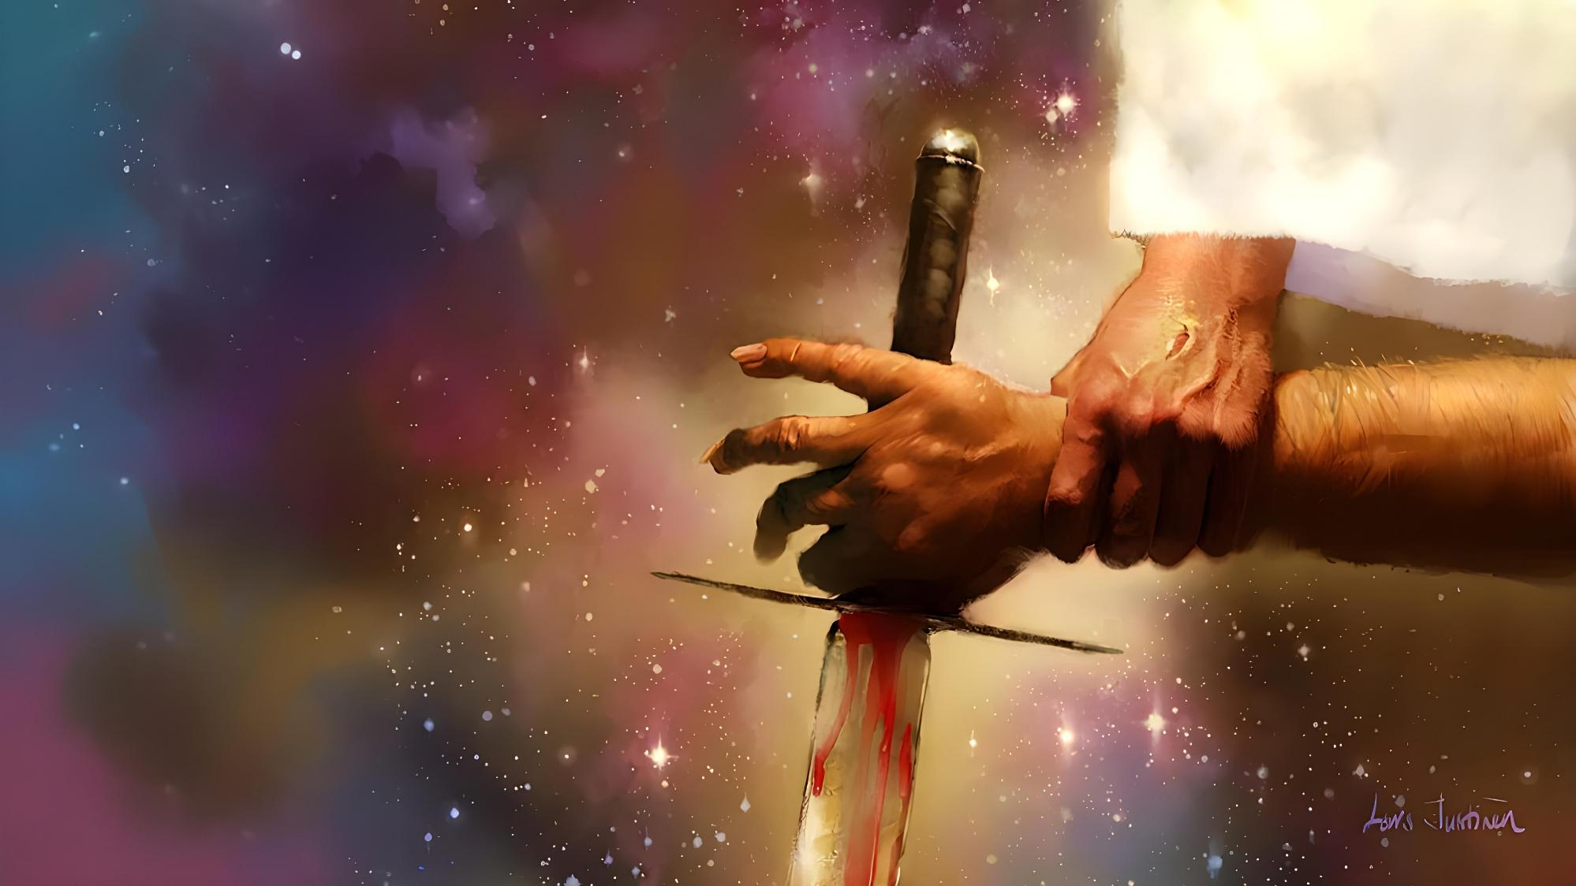
NEJVĚTŠÍ SPOR
Lekce 4 od 19. do 25. října 2025

Slide 2
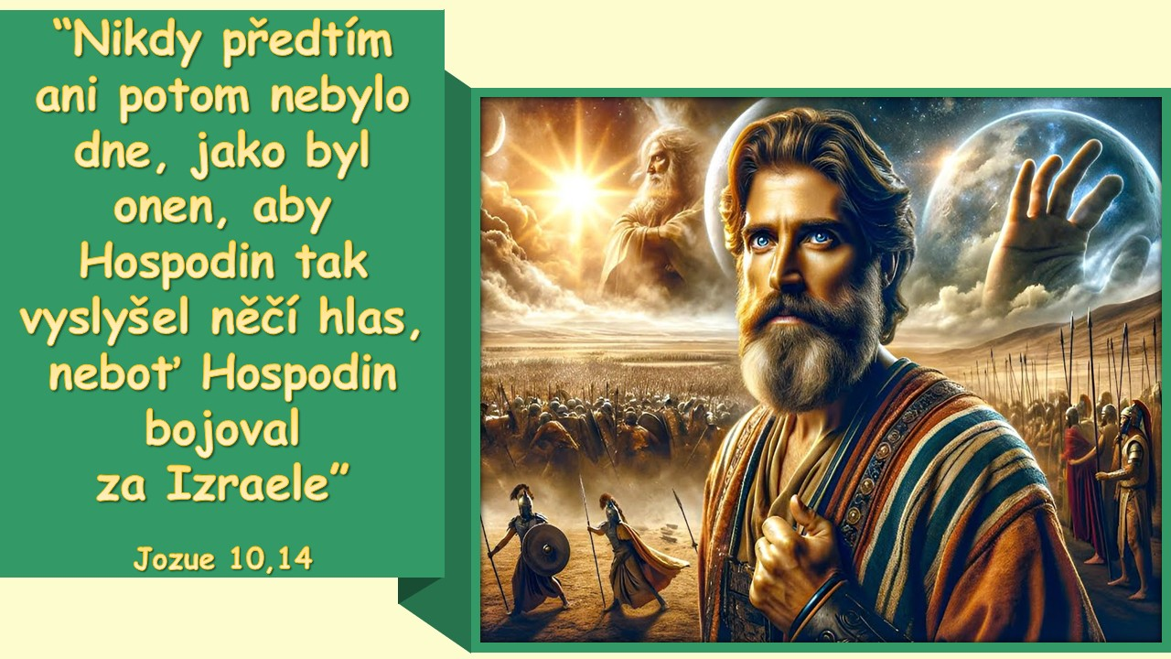

Slide 3

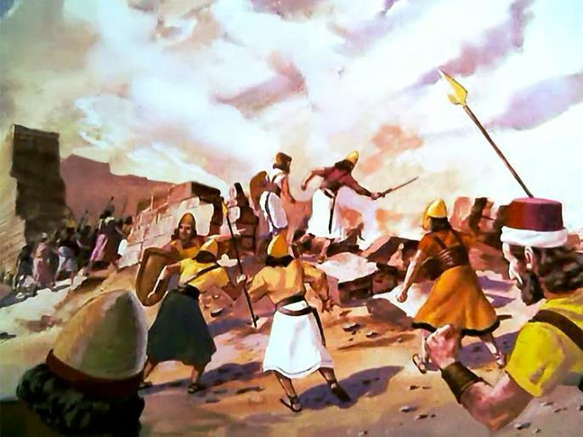
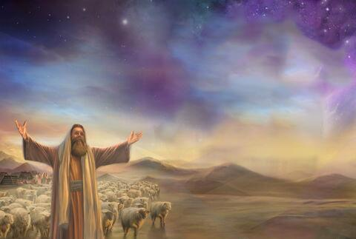
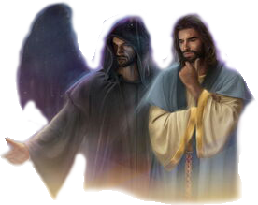







Dobytí Kanaánu byla vyhlazovací válka ustanovená Bohem. Ale pokud je Bůh láska, proč nařídil takové vraždění?
Abychom získali letmý pohled na důvody těchto událostí, musíme si je "přiblížit".
Potřebujeme rozšířit svou vizi za hranice viditelného, dokud se nedokážeme podívat na konflikt, který leží za všemi konflikty (včetně dobytí Kanaánu): velký konflikt mezi Kristem a Satanem, mezi dobrem a zlem.
Strany konfliktu:
„Velitel Hospodinova zástupu“.
Válka v nebi.
„Hospodin je bojovný rek“
Bojové strategie:
Bůh bojuje za nás.
Bojujeme za Boha.

Slide 4

STRANY KONFLIKTU

Slide 5


„VELITEL HOSPODINOVA ZÁSTUPU“
“Odvětil: ›Nikoli. Jsem velitel Hospodinova zástupu, právě jsem přišel.‹ I padl Jozue tváří k zemi, klaněl se a otázal se: ›Jaký rozkaz má můj pán pro svého služebníka?‹” (Jozue 5,14)
Zatímco se Jozue modlil poblíž Jericha a hledal božské vedení, jak město dobýt, objevil se před ním válečník s taseným mečem (Jozue 5,13).
Když se ho Jozue ptal, popřel svou příslušnost k nějaké pozemské armádě. Byl to Kníže Boží armády (Jozue 5,14).
Tím, že požadoval uctívání, ukázal, že je sám Bůh, v osobě Ježíše – známého jako Michael v knize Daniel (Jozue 5,15; Daniel 12,1).
Modlitba byla vyslyšena. K Jozuovu klidu v duši se této operace ujal sám Bůh. Jako viditelný generál Izraele měl Jozue pouze poslouchat rozkazy pravého vrchního generála – Boha.

Slide 6

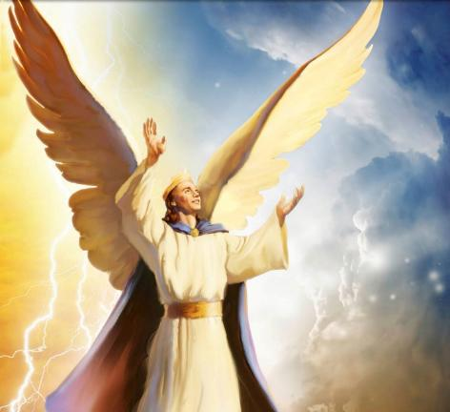
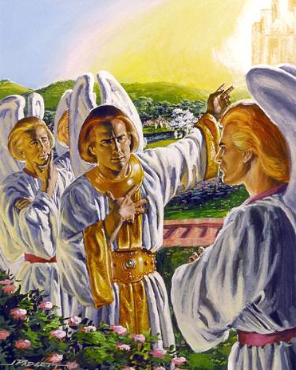
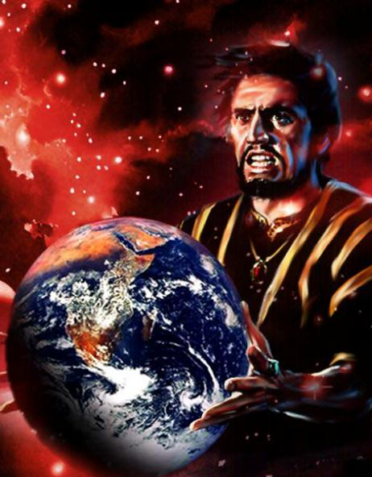
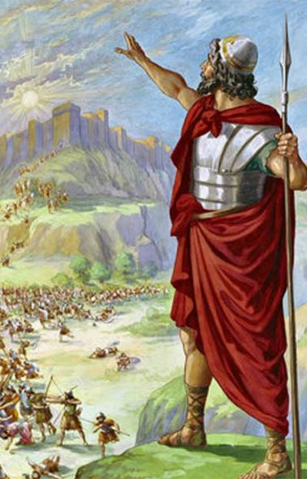
VÁLKA V NEBI
“Jak jsi spadl z nebe, třpytivá hvězdo, jitřenky synu! Jak jsi sražen k zemi, zotročovateli pronárodů!” (Izaiáš 14,12)
Můžeme říci, že válku vynalezl. Narodil se jako princ - cherub nejvyšší hodnosti, přímo po Božím boku, procházel se uprostřed ohnivých kamenů, byl bezúhonný… (Ezechiel 28,12-15).
Obdařen svobodnou vůlí – jako všechny inteligentní bytosti stvořené Bohem – se Lucifer rozhodl vzbouřit a uchvátit Boží trůn (Izaiáš 14,12-14).
I když se mu to nepodařilo, vesmír byl od té doby zapleten do války. Tím, že Satan a jeho andělé ovládli zemi, mají jediný účel: zmařit Boží plány na záchranu lidské rasy.
Dobytí Kanaánu bylo hlavní bitvou v této válce.

Slide 7

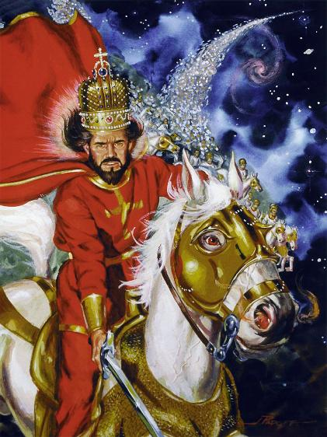
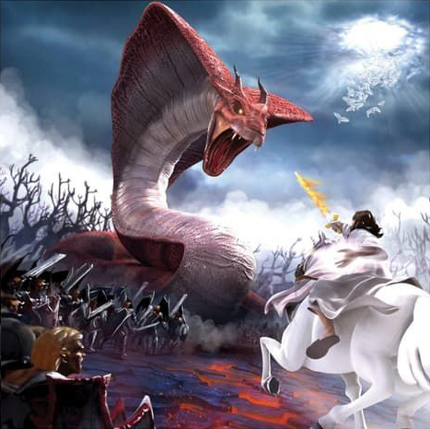
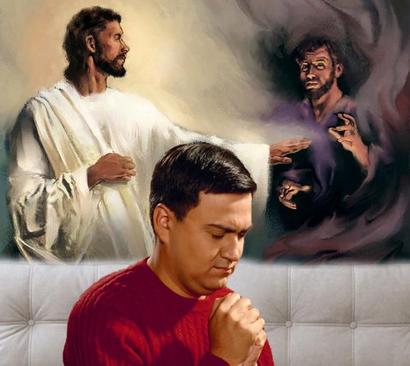
„HOSPODIN JE BOJOVNÝ REK“
“HOSPODIN je bojovný rek; HOSPODIN je jeho jméno” (2. Mojžíšova 15,3)
Bůh sám je představen jako „bojovný rek", nejmocnější válečník v bitvě (2. Mojžíšova 15,3; Žalm 24,8).
Bůh však neválčí s lidskými bytostmi, ale s duchovními silami, ke kterým se přichytávají. Z tohoto důvodu jsou morové rány prezentovány jako válka proti egyptským bohům, tedy proti démonům (2. Mojžíšova 12,12; 5. Mojžíšova 32,17).
Bůh si přeje vymýtit zlo ze země. Proto vyhnal z Kanaánu ty, kteří se rozhodli přidat se na satanovu stranu, a dal zemi lidu, který se účastnil na straně Něj.
Dnes válka pokračuje, ale ne o území. Boj je za každou rodinu, za každého jednotlivce. Neexistuje žádná neutrální půda. Buď jsme s Bohem, nebo jsme s nepřítelem.

Slide 8

BOJOVÉ STRATEGIE

Slide 9

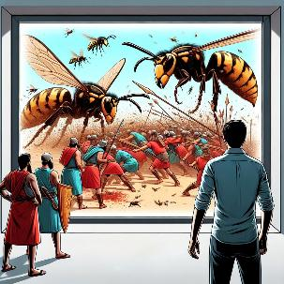
BŮH BOJUJE ZA NÁS
“Hospodin bude bojovat za vás a vy budete mlčky přihlížet” (2. Mojžíšova 14,14)
Potopil egyptskou armádu v Rudém moři (2. Mojžíšova 14,24-28)
Použil krupobití proti Kananejcům (Jozue 10,11)
Zničil ty, kdo Elijášem pohrdali (2. Královská 1,9.10)
Poslal medvědy na ty, co se Elíšovi posmívali (2. Královská 2,23.24)
Dosáhl míru tím, že oslepil syrskou armádu (2. Královská 6,14-23)
Přiměl Ammonity a Moábce bojovat mezi sebou (2. Paralipomenon 20,15-17.22-24)
Za jedinou noc zabil 185 000 Asyřanů (2. Královská 19,35)
Poslal Herodovi smrtelnou nemoc (Skutky 12,21-23)
Původním Božím plánem bylo dobýt Kanaán nadpřirozenými prostředky, aniž by bylo třeba, aby Izrael bojoval (2. Mojžíšova 23,28). Kdyby nebylo nevíry lidu, stalo by se to.
Bible zaznamenává několik příkladů toho, co Bůh může udělat, aby vysvobodil svůj lid, aniž by pozvedl nějakou zbraň proti svým nepřátelům:

Slide 10

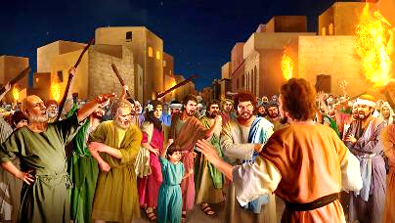
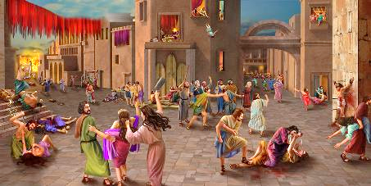

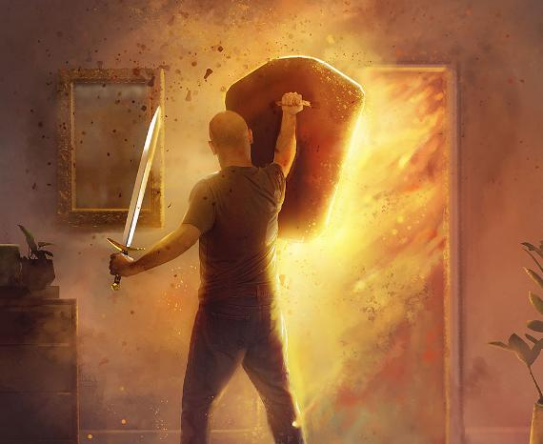
BOJUJEME ZA BOHA
“Všechno, co bylo v městě, vyhubili ostřím meče jako klaté, muže i ženy, mladíky i starce, též skot a brav i osly” (Jozue 6,21)
Stejně jako předpotopní obyvatelé nebo Sodoma a Gomora, i Kananejci překročili meze milosti a spojili se se satanem (1. Mojžíšova 6,5; 18,20-21; 15,16).
Všichni byli určeni k druhé smrti, věčné smrti. Prodloužení jeho života zde by nezměnilo jeho konečný osud. A Bůh při této příležitosti dovolil (dobytí Kanaánu) Izraeli, aby se aktivně účastnil vraždění.
Proč to neudělá sám, jak to zamýšlel? Kvůli jejich nedůvěře. Poprvé Izrael poznal válku po vyhlášení: “Je mezi námi HOSPODIN nebo není?” (2. Mojžíšova 17,7-9).
Aktivní účastí v boji (pro ně fyzickém, pro nás duchovním) rozvíjíme bezpodmínečnou důvěru v Boží pomoc.

Slide 11

"Každý den jsou bitvy, které musíme vybojovat. V každé duši se bojuje velká válka mezi knížetem temnoty a knížetem života... Jako Boží zástupci se mu musíte podřídit, aby za vás mohl s vaší pomocí naplánovat, řídit a vybojovat bitvu. Kníže života je v popředí své práce. On musí být s vámi v každodenním boji se sebou samým, abyste mohli stát pevně na zásadách; aby, když vášně usilují o nadvládu, mohly být potlačeny milostí Kristovou; abyste byli více než vítězi skrze toho, který nás miloval."
(E. G. W. : Conflict and Courage strana 117)

